Slide 1
DISPOSITIVOS ELECTRÓNICOS 2025
BIENVENIDOS

Slide 2
CATEDRA DISPOSITIVOS ELECTRÓNICOS (17) CICLO LECTIVO 2025
Titular (interino): Ing. Avramovich, Javier Adjunto (interino): Ing. Guanuco, Luis
Auxiliar 1ra: Ing. Sigampa, Francisco
Auxiliar 1ra: En proceso de selección.

Slide 3
REFERENCIA | DESCRIPCIÓN
1 | OBJETIVO Y CONTENIDOS MINIMOS
2 | RESOLUCIÓN 1549/16 (REGLAMENTO DE ESTUDIOS)
3 | DISEÑO CURRICULAR DE INGENIERÍA ELECTRÓNICA PLAN 2023 – ORDENANZA 1849
4 | PLANIFICACIÓN DE ACTIVIDADES PARA EL 1° y 2° CUATRIMESTRE
5 | PROFESORES, HORARIOS Y CURSOS
6 | PROGRAMA ANALÍTICO DE LA ASIGNATURA
7 | REFERENCIAS BIBLIOGRÁFICAS
8 | REGLAMENTO DE CÁTEDRA
9 | AGENDA DE PARCIALES Y RECUPERATORIOS
10 | SALA DE REUNIÓN VIRTUAL / ENCUESTA

Slide 4
1. OBJETIVO Y CONTENIDOS MINIMOS
Objetivos.
Que los y las estudiantes sean capaces de:
Comprender los principios físicos y características de funcionamiento de los dispositivos semiconductores y sus aplicaciones.
Comprender cómo el desempeño de un dispositivo afecta a circuitos y sistemas.
Conocer las especificaciones técnicas de los semiconductores.
Simular a nivel dispositivos y circuitos con semiconductores, según las características y propiedades de cada uno de ellos.
Analizar y aplicar métodos de mediciones.
Dar soporte de trabajo con los dispositivos electrónicos, para la reparación y mantenimiento de circuitos de baja complejidad.
Resolver problemas de ingeniería básicos.
Contenidos mínimos.
Teoría básica de semiconductores.
Juntura semiconductora y diodos.
Transistor bipolar de juntura: en continua, señal y conmutación.
Transistor efecto de campo de juntura: JFET en continua, señal y conmutación.
Transistor y tecnologías MOS. Canal corto y largo. Scaling.
Inversor CMOS.
Memorias CMOS.
Dispositivos multijunturas.
Fotónica y optoelectrónica.

Slide 5
2. RESOLUCIÓN 1549-2016
CAPÍTULO 7. RÉGIMEN DE CURSADO Y APROBACIÓN
7.1. Régimen de cursado
7.1.1. Asistencia a clase:
7.1.1.1. Inasistencias: La inasistencia a más del VEINTICINCO por ciento (25%) de las clases establecidas para una asignatura en el diseño curricular, traerá aparejada la caducidad de la inscripción. La caducidad de la inscripción en una asignatura no perjudicará la inscripción en las demás.
7.1.1.2. Excepciones: El Secretario Académico de la Facultad Regional podrá, con carácter excepcional, aumentar el porcentaje de inasistencias previsto en el punto anterior, hasta un máximo de CUARENTA por ciento (40%) de acuerdo con el siguiente procedimiento:
a) Solicitud expresa del estudiante.
b) Fundamentación de la excepcionalidad solicitada.
c) Información por escrito del docente a cargo del curso en donde se produzcan las ausencias con relación a las actividades del estudiante, que permita valorizar su actuación académica.
d) En casos que excedan el porcentaje estipulado en el inciso 7.1.1.2., el Consejo Directivo, a solicitud del estudiante, podrá ampliar el margen de inasistencia mediante idéntico procedimiento al establecido en el inciso 7.1.1.2.
7.1.2. Cursado:
El cursado será obligatorio para todas las asignaturas, debiéndose cumplimentar dentro del ciclo lectivo. El cursado no tendrá vencimiento; solo caducará si se cumple la condición del punto 8.2.6.

Slide 6
2. RESOLUCIÓN 1549-2016
7.2. Régimen de aprobación
7.2.1. Aprobación Directa:
Todas las cátedras deberán establecer las condiciones de aprobación directa basada en un régimen de evaluación continua. Cuando el estudiante reúna las condiciones de aprobación directa, no serán exigidas las asignaturas correlativas para ”rendir
especificadas en el plan de estudios. Son condiciones de aprobación directa las siguientes:
• Cumplir con los prerrequisitos de inscripción a la materia según diseño curricular.
• Asistir a clase.
• Cumplir con las actividades de formación práctica.
• Aprobar las instancias de evaluación.
• El estudiante que no apruebe alguna de las instancias de evaluación, tendrá al menos una instancia de recuperación, lo cual deberá consignarse en la planificación de cátedra.
• La calificación se expresará en número entero y en caso de promedios con decimales se redondeará al valor más próximo. La nota promedio de las instancias de evaluación aprobadas así obtenida será la calificación definitiva de aprobación directa.
7.2.2. Aprobación no directa - Examen final:
El estudiante que habiendo demostrado niveles mínimos y básicos de aprendizaje no alcance los objetivos de aprobación directa, estará habilitado a rendir evaluación final.
El estudiante que se inscriba a examen final en un plazo no mayor a un (1) ciclo lectivo siguiente al de cursado, no le serán exigidas las asignaturas correlativas para rendir especificadas en el plan de estudios.
7.2.3. No aprobación:
El estudiante que no haya demostrado niveles mínimos y básicos de aprendizaje, deberá recursar la asignatura
7.3. Evaluaciones libres
Sólo se podrá rendir examen final libre en las asignaturas que cuenten con aprobación del Consejo Superior.

Slide 7
1. RESOLUCIÓN 1549-2016
7.4. Condición de estudiante regular
Para mantener la condición de estudiante regular se deberán aprobar como mínimo DOS
(2) asignaturas del plan de estudios por ciclo lectivo, no computándose el año lectivo de ingreso en la Universidad.
7.4.1. Estudiante no regular:
El estudiante que no cumpla con lo dispuesto en el punto anterior pasará a la condición de estudiante NO REGULAR.
7.4.2. Restitución automática:
El estudiante retornará a la condición de estudiante REGULAR en forma automática cuando apruebe DOS (2) asignaturas dentro de un ciclo lectivo.
7.4.3. Inscripción de estudiante no regular:
El estudiante no regular podrá, en los periodos de inscripción de asignaturas para cursar, inscribirse como mínimo en UNA (1) asignatura.
7.4.4. Restitución por Consejo Directivo:
Habilitar a los Consejos Directivos, a solicitud del estudiante, a restituir la condición de estudiante REGULAR, únicamente en caso absolutamente justificado y al solo efecto de resolver cuestiones de carácter socioeconómico que deberán quedar fundamentadas en la resolución del Consejo Directivo.
Esta habilitación no tiene efecto académico, por lo que el estudiante a los fines de su inscripción debe ser considerado estudiante NO REGULAR, tal cual lo especificado en el inciso 7.4.3.
7.5. Licencia especial
El estudiante podrá solicitar licencia especial en los términos que establezca la reglamentación específica, cuando hubieren razones extraordinarias y debidamente justificadas que le impidan continuar normalmente con sus actividades académicas.
Entiéndase por licencia especial a la suspensión voluntaria por parte del estudiante de toda actividad académica por un período de tiempo determinado.

Slide 8
2. RESOLUCIÓN 1549-2016
CAPÍTULO 8. RÉGIMEN DE EVALUACIÓN
8.1. Norma General
Cada Facultad Regional establecerá los sistemas y métodos de evaluación que considere más adecuados, sujetos a las normas de este Reglamento, y dará adecuada publicidad a los mismos, con fechas de evaluación y recuperación de las evaluaciones. Los Consejos Departamentales deberán evaluar y aprobar la planificación y los modos de evaluación que eleven los responsables de cátedra, antes del inicio de las actividades académicas de la cátedra, correspondientes a cada ciclo lectivo, verificando que estén en concordancia con lo dispuesto en este Reglamento.
Cada cátedra dará a conocer a los estudiantes inscriptos el primer día de clase la
planificación de la asignatura, la que constará como mínimo de:
• Objetivos a alcanzar por el estudiante.
• Programa analítico y bibliografía.
• Estrategias a desarrollar en el proceso enseñanza-aprendizaje, incluyendo las instancias de evaluación.
• Plan de integración con otras asignaturas (horizontal y vertical).
• Cronograma de las actividades.
• Días, horarios y modalidad de consulta.

Slide 9
2. RESOLUCIÓN 1549-2016
8.2. Evaluaciones por examen final
8.2.1. Programa de la evaluación:
El programa sobre el cual versará la instancia de evaluación final será el programa analítico completo de la asignatura, aprobado por el Consejo Directivo y vigente al momento de rendir.
8.2.2. Examinadores:
La evaluación final será tomada por tribunales examinadores constituidos como mínimo por TRES (3) profesores, preferentemente del área de conocimiento del respectivo Departamento, y en el que se designará un presidente. La responsabilidad sobre la confección del acta corresponderá al presidente del tribunal. La decisión respecto de la calificación se adoptará por simple mayoría. En los casos en los cuales no sea libre reunir en un mismo ámbito físico al tribunal examinador y/o al estudiante, las Facultades Regionales, con acuerdo de su Consejo Directivo, podrán recurrir al uso de las tecnologías de la información y la comunicación para llevar a cabo la evaluación.
8.2.3. Calificación:
El resultado de la evaluación del estudiante estará expresado en números enteros dentro de la escala del UNO (1) al DIEZ (10). Para la aprobación de la asignatura se requerirá como mínimo SEIS (6) puntos. A los efectos que hubiere lugar, la calificación numérica precedente tendrá la siguiente equivalencia conceptual:
1/5 = Insuficiente 6 = Aprobado 7 = Bueno
8 = Muy Bueno 9 = Distinguido 10 = Sobresaliente

Slide 10
2. RESOLUCIÓN 1549-2016
8.2.4. Actas:
El resultado de la evaluación se hará constar en acta firmada por DOS (2) vocales y el presidente de la mesa examinadora y visada por el Secretario Académico de la Facultad Regional, o por la persona de nivel jerárquico que por resolución específica disponga el Decano. El original deberá labrarse en acta foliada. El duplicado se remitirá a Rectorado para su archivo.
8.2.5. Publicidad:
A los efectos de que el estudiante tenga permanente y actualizado conocimiento de los requisitos para poder rendir examen y de las correlatividades de cada asignatura, las Facultades Regionales le darán adecuada publicidad en todo su ámbito.
8.2.6. Repetición de evaluaciones:
El estudiante que obtenga una calificación INSUFICIENTE en CUATRO (4) evaluaciones finales de una misma asignatura, deberá recursarla, sin que ello signifique la pérdida de inscripción en otras asignaturas cursadas.
8.2.7. Excepción última asignatura:
Se exceptúa del cumplimiento del inciso 8.2.6. cuando se trate de la última asignatura del plan de estudios.
8.2.8. Resguardo de exámenes:
Los Departamentos de Enseñanza deberán guardar los exámenes por SEIS (6) eses. El estudiante tendrá derecho a solicitar una copia de su examen y, eventualmente, pedir la revisión del mismo dentro de los DIEZ (10) días hábiles contados desde la fecha de la
evaluación.

Slide 11
3. DISEÑO CURRICULAR DE INGENIERÍA ELECTRÓNICA PLAN 2023 – ORDENANZA 1849
5.1.- Competencias Genéricas.
Permiten cumplir con los ejes transversales de formación establecidos en la RM 1550/2021. En el curso de los distintos bloques, y de manera transversal, de acuerdo con las decisiones de cada Facultad Regional, se desarrollará la formación relacionada con los siguientes ejes:
Competencias Tecnológicas
CG1: Identificar, formular y resolver problemas de ingeniería.
CG2: Concebir, diseñar y desarrollar proyectos de ingeniería.
CG3: Gestionar, planificar, ejecutar y controlar proyectos de ingeniería.
CG4: Utilizar de manera efectiva las técnicas y herramientas de aplicación en la ingeniería.
CG5: Contribuir a la generación de desarrollos tecnológicos y/o innovaciones tecnológicas.
Competencias Sociales Políticas y Actitudinales
CG6: Desempeñarse de manera efectiva en equipos de trabajo.
CG7: Comunicarse con efectividad.
CG8: Actuar con ética, responsabilidad profesional y compromiso social, considerando el
impacto económico, social y ambiental de su actividad en el contexto local y global.
CG9: Aprender en forma continua y autónoma.
CG10: Actuar con espíritu emprendedor.

Slide 12
3. DISEÑO CURRICULAR DE INGENIERÍA ELECTRÓNICA PLAN 2023 – ORDENANZA 1849
5.2.- Competencias Específicas
Las competencias específicas (CE) que se detallan a continuación son las requeridas para acceder al título de Ingeniero/a Electrónico/a de la UTN y dan cumplimiento a los descriptores de conocimiento establecidos en la Res. ME 1550/21, Anexo I para cada uno de los bloques
de conocimiento. Dichos descriptores son:
CE 1.1. Diseñar, proyectar y calcular sistemas, equipos y dispositivos de generación, transmisión y/o procesamiento de campos y señales analógicos y digitales; circuitos integrados; hardware de sistemas de cómputo de propósito general y/o específico y el software a él asociado; hardware y software de sistemas embebidos y dispositivos lógicos programables; sistemas de automatización y control; sistemas de procesamiento y de comunicación de datos y sistemas irradiantes, para brindar soluciones óptimas de acuerdo a las condiciones técnicas, legales, económicas, humanas y ambientales.
CE 1.2. Plantear, interpretar, modelar y resolver los problemas de ingeniería descritos.
CE 1.3. Plantear, interpretar, modelar, analizar y resolver problemas, diseño e implementación de circuitos y sistemas electrónicos.
CE 1.4. Diseñar, proyectar y calcular circuitos y sistemas digitales.
CE 1.5. Diseñar, proyectar y calcular circuitos y sistemas para la generación, recepción, transmisión, procesamiento y conversión de campos y señales para sistemas de comunicación.
CE 1.6. Diseñar, proyectar y calcular circuitos y sistemas de control.
CE 1.7. Diseñar, proyectar y calcular circuitos y sistemas electrónicos aplicados a la generación, manejo, amplificación, procesamiento, instrumentación y acondicionamiento de energía eléctrica y señales de distinta naturaleza.

Slide 13
3. DISEÑO CURRICULAR DE INGENIERÍA ELECTRÓNICA PLAN 2023 – ORDENANZA 1849
CE 2.1. Proyectar, dirigir y controlar la construcción, implementación, mantenimiento y operación de lo mencionado anteriormente.
CE 3.1. Validar y certificar el funcionamiento, condición de uso o estado de los sistemas mencionados anteriormente.
CE 4.1. Proyectar y dirigir lo referido a la higiene y seguridad en la actividad profesional de acuerdo con la normativa vigente.
CE 5.1. Diseñar, Proyectar, Calcular y Aplicar dispositivos semiconductores, aplicando estrategias conceptuales y metodológicas asociadas a los principios de cálculo, diseño y simulaciones, con el objeto de optimizar con sentido innovador, responsabilidad profesional y compromiso social, los recursos existentes.
CE 6.1. Diseñar, proyectar, calcular, implementar e instalar equipamiento electrónico y su interconexión, aplicados a sistemas de energía, empleando criterios de eficiencia energética y seguridad eléctrica, con responsabilidad económica y social.
CE 7.1 Diseñar, Proyectar, Calcular e Instalar sistemas, subsistemas, equipos, componentes, partes, y piezas electrónicas para control, medición, regulación y protección de máquinas eléctricas en redes de baja tensión y sistemas de generación y distribución de energía eléctrica, para brindar soluciones en el marco de las normas vigentes, aplicando criterios de eficiencia energética, seguridad eléctrica, y cuidado del medio ambiente.
CE 8.1. Diseñar, Proyectar, Calcular e Implementar sistemas, subsistemas, equipos, componentes, partes y piezas electrónicas, de navegación o señalización de vehículos, aplicando criterios técnicos, de seguridad y regulatorios vigentes, y estrategias conceptuales y
metodológicas asociadas a los principios de cálculo y diseño con sentido innovador.
CE 9.1. Evaluar el impacto ambiental de sistemas, subsistemas, equipos, componentes, partes, y piezas relacionadas con la actividad profesional establecida por sus actividades reservadas y los alcances, de acuerdo con la normativa vigente y aplicando estrategias conceptuales y metodológicas asociadas a los principios de las buenas prácticas profesionales, con el objeto de resguardar el medio ambiente.
CE 10.1. Realizar estudios, tareas y asesoramientos, relacionados con la actividad profesional establecida por sus actividades reservadas y los alcances, aportando sus saberes, competencias y/o técnicas, para brindar soluciones óptimas y eficientes en el marco de las normas vigentes y las condiciones técnicas, legales, económicas, humanas y ambientales establecidas.
CE 10.2 Realizar pericias, tasaciones y arbitrajes relacionados con su actividad profesional, respetando marcos normativos y jurídicos con el objeto de asesorar a las partes o a los tribunales de Justicia.
CE 10.3 Evaluar aspectos económicos, financieros y de inversiones, para la determinación de proyectos, bienes y servicios, relacionados con su actividad profesional, analizando variables micro y macroeconómicas e interpretando la realidad económica en el contexto nacional e internacional.

Slide 14
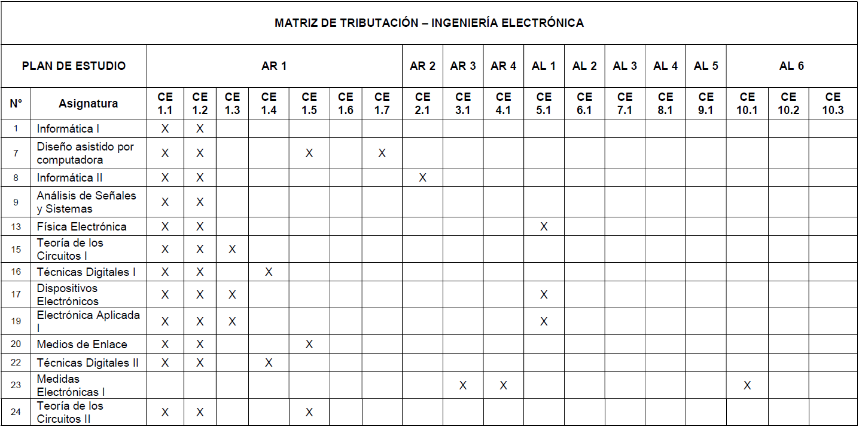
3. DISEÑO CURRICULAR DE INGENIERÍA ELECTRÓNICA PLAN 2023 – ORDENANZA 1849

Slide 15
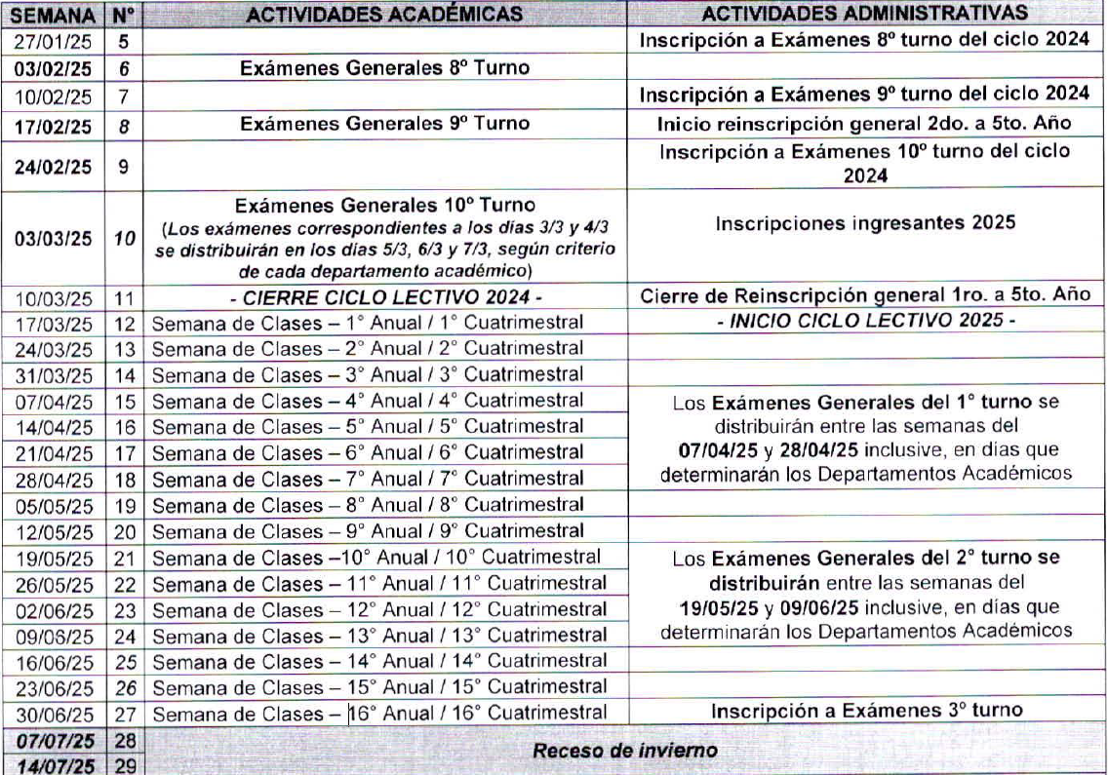
4. ACTIVIDADES 1° CUATRIMESTRE 2025

Slide 16
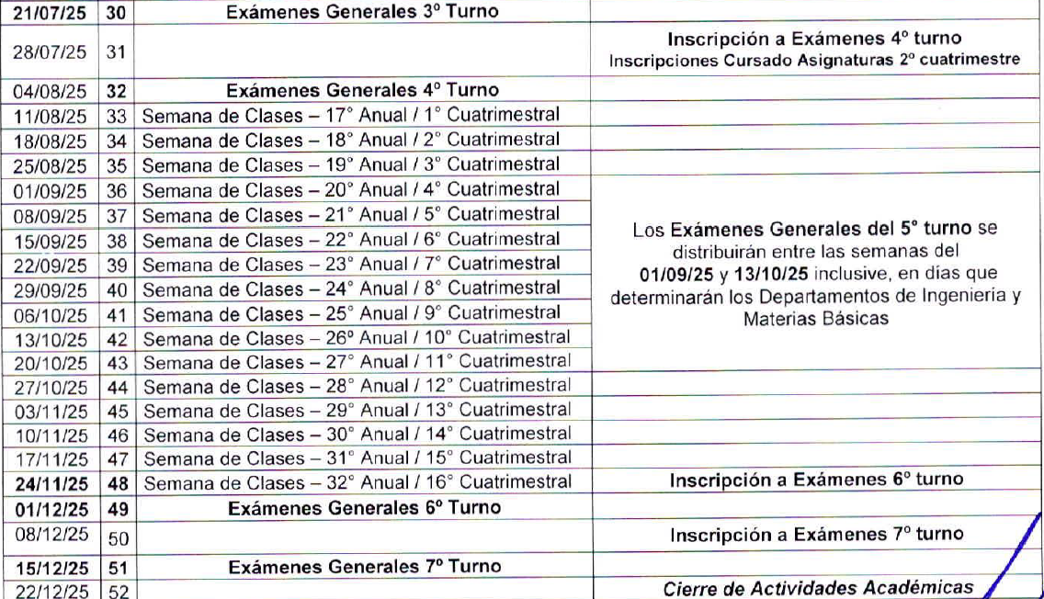
4. ACTIVIDADES 2° CUATRIMESTRE 2025

Slide 17
5. Profesores, Horarios y cursos
Titular (interino): Ing. Avramovich, Javier Adjunto (interino): Ing. Guanuco, Luis
Auxiliar 1ra: Ing. Sigampa, Francisco
Auxiliar 1ra: En proceso de selección.

Slide 18
5. Profesores, Horarios y cursos

Slide 19
5. Profesores, Horarios y cursos

Slide 20
5. Profesores, Horarios y cursos

Slide 21
5. Profesores, Horarios y cursos

Slide 22
6. PROGRAMA ANALITICO DE LA ASIGNATURA
UNIDAD TEMÁTICA N°1: FÍSICA DE LAS JUNTURAS PN GRADUALES
Modelo de ligaduras de valencia de un semiconductor. Electrones de conducción y de valencia. Lagunas. Impurezas en el sólido cristalino, donores y aceptores. Movilidad y su variación en función de la temperatura. Generación y recombinación, portadores mayoritarios y minoritarios. Efecto Hall. Inyección de portadores minoritarios.
Modelo de bandas de energía en un semiconductor. Introducción. Bandas de energía, ancho de banda en función de la separación de los átomos, bandas permitidas y prohibidas. Bandas de energía en el carbono, germanio y silicio, bandas de valencia, de conducción y prohibidas. Estructuras de bandas en un semiconductor extrínseco tipo N y tipo P. Distribución de los electrones en las bandas. Flujo de portadores en desequilibrio, generalidades.
Físicas de las junturas PN. Diodos. Junturas abruptas graduales, las junturas P-N en equilibrio, diagrama de concentración de portadores, de impurezas, de carga, de campo eléctrico, de potencial y de bandas de energía, la juntura en desequilibrio exceso de portadores en los límites de carga espacial, potencial de juntura, corriente en la juntura P-N con polarización directa e inversa, ecuación del diodo; curva característica.
Carga horaria de la Unidad Temática I: (14 hs Cátedra)

Slide 23
6. PROGRAMA ANALITICO DE LA ASIGNATURA
UNIDAD TEMÁTICA N°2: DIODOS DE JUNTURA
Principio de funcionamiento. Dinámica de los diodos de juntura. Aplicaciones del diodo. Dinámica de los excesos de portadores, transitorios de conexión y desconexión, tiempo de conexión y desconexión, dinámica de las cargas almacenadas en la zona de carga espacial, capacidad de la juntura o de transición.
Curvas Características. Propiedades no lineales. Especificaciones típicas. Circuito equivalente.
Carga horaria de la Unidad Temática II: (22 hs Cátedra)

Slide 24
6. PROGRAMA ANALITICO DE LA ASIGNATURA
UNIDAD TEMÁTICA N°3: TRANSISTOR BIPOLAR
Principio de funcionamiento. Física del transistor bipolar. Comportamiento como elemento de circuito: composición de las corrientes terminales. Tipos PNP y NPN. Polarización; circuitos típicos. Configuraciones circuitales: emisor común, base común, colector común. Características de cada configuración.
Modelo del transistor bipolar para señales débiles. El transistor como amplificador, modelo simple para modo activo, modelo de circuito dinámico para señales débiles, modulación del ancho de la base, efecto sobre la concentración de portadores, representación mediante modelo de circuito, resistencia de la base, su efecto a frecuencias altas y bajas, frecuencia de transición. El transistor como cuadripolo lineal activo, parámetros impedancia, admitancia e híbridos. Cálculo de impedancia de entrada y salida. Ganancia de tensión y de corriente para el modelo de parámetros híbridos. Variación de los parámetros en función de la corriente y de la tensión de salida y de la temperatura.
Curvas características. Especificaciones típicas. Circuito equivalente. Análisis para señal débil. Análisis para señal fuerte. Funcionamiento para señales fuertes. Dependencia de las corrientes terminales con las tensiones. El modelo idealizado de dos diodos, características estáticas en emisor común. Modos de funcionamiento normal, inverso, de saturación, de corte.
Límites de operación. Límites de seguridad de funcionamiento. Características tecnológicas de los transistores de potencia. Transferencia de calor: resistencia térmica. Disipadores. Transistores Darlington. Análisis en conmutación.
Definición de los parámetros de control de cargas, condiciones diferenciales de las corrientes en función de dichos parámetros. Respuesta de corriente en base de la zona activa, tiempo de crecimiento y decrecimiento, (métodos para disminuirlos), ídem de saturación, carga de saturación, tiempo de almacenamiento.
Carga horaria de la Unidad Temática III: (30 hs Cátedra)

Slide 25
6. PROGRAMA ANALITICO DE LA ASIGNATURA
UNIDAD TEMÁTICA N° 4: FET – MOS-FET
Principio de funcionamiento. Física del transistor de efecto de campo (JFET). Física del transistor de efecto de campo de compuerta aislada (MOS). MOS FET tipo *D* (Agotamiento, Incremental) , MOS FET tipo *E*( Enhancement). El transistor de efecto de campo como componente de circuito. Polarización. Parámetros típicos. Configuraciones especiales. MOS de doble compuerta. MOS FET complementarios (CMOS) (Inversor, Compuerta NAND de 2 entradas , Compuerta NOR de 2 entradas) . C-MOS de canal corto. C-MOS de canal largo. Scaling. Memorias C-MOS. Curvas características. Especificaciones típicas Circuitos equivalentes. Análisis para señal débil. Análisis para señal fuerte. Análisis en conmutación. Simetría complementaria.
Carga horaria de la Unidad Temática IV: (20 hs Cátedra)

Slide 26
6. PROGRAMA ANALITICO DE LA ASIGNATURA
UNIDAD TEMÁTICA N° 5: DISPOSITIVOS MULTIJUNTURAS
Tiristor: configuración física. El tiristor como elemento de circuito. Características de disparo y bloqueo. Límites de operación. SCR y Triac: configuración física. El triac como elemento de circuito. Características bidireccionales de disparo y bloqueo. Límites de operación.
Diac: configuración física. El diac como parte de circuitos de disparo.
Curvas características. Especificaciones típicas. Circuito equivalente. Ejemplos básicos de aplicación.
Carga horaria de la Unidad Temática V: (26 hs Cátedra)

Slide 27
6. PROGRAMA ANALITICO DE LA ASIGNATURA
UNIDAD TEMÁTICA N° 6: OPTOELECTRÓNICA
Estructura de bandas del As.Ga. Movilidad de portadores. Temperaturas límites de operación. Comparación con los dispositivos basados en el silicio. Sistemas optoelectrónicos. Características eléctricas y tecnológicas.
Diodos emisores de luz. (LED). Fotodiodos y fototransistores. Principio físico del funcionamiento de los dispositivos LCD (Liquid Cristal Devices).
Carga horaria de la Unidad Temática VI: (16 hs Cátedra)

Slide 28
6. PROGRAMA ANALITICO DE LA ASIGNATURA
UNIDAD TEMÁTICA N° 7: DIODO ZENER-TUNEL-PIN-SCHOTTKY
Principio de funcionamiento. Curvas características. Especificaciones típicas. Circuito equivalente.
Carga horaria de la Unidad Temática VII: (20 hs Cátedra)

Slide 29
6. PROGRAMA ANALITICO DE LA ASIGNATURA
UNIDAD TEMÁTICA N°8: TRANSISTOR SCHOTTKY
Principio de funcionamiento. Curvas características. Especificaciones típicas. Circuito equivalente.
Carga horaria de la Unidad Temática VIII: (5 hs Cátedra)

Slide 30
6. PROGRAMA ANALITICO DE LA ASIGNATURA
UNIDAD TEMÁTICA N°9: Semiconductor TERNARIOS Y CUATERNARIOS
Estructura Cristalina. Propiedades eléctricas de los semiconductores. Materiales Semiconductores. Tipos de Semiconductores utilizados en aplicaciones electrónicas. Semiconductores: Simples, Compuestos de los Grupos IV-IV, Semiconductores compuestos de los Grupos III y V, Semiconductores compuestos de los Grupos II y VI. Aleaciones Ternarias y cuaternarias.
Carga horaria de la Unidad Temática IX: (4 hs Cátedra)

Slide 31
6. PROGRAMA ANALITICO DE LA ASIGNATURA
UNIDAD TEMÁTICA N°10: DISPOSITIVOS POR EFECTO CUÁNTICO
Transistores metálicos. Diodos Láser
Carga horaria de la Unidad Temática X: (3 hs Cátedra)

Slide 32
7. Referencias biográficas
ORDEN | BIBLIOGRAFÍA
1 | Electrónica Integrada (Millman – Halkias)
2 | Principios de Electrónica (Malvino, Albert Paul)
3 | Electrónica: Teoría de Circuitos y Dispositivos Electrónicos (Boylestad & Nashelsky)
4 | Componentes Electrónicos (Siemens)
5 | Opto Semiconductors Data Book (Siemens)
6 | Optoelectronics Device Data (Motorola)
7 | Electro-Optics Handbook (RCA)
8 | Microelectrónica (Galastro)
9 | Electrónica (Ing. Adolfo Di-Marco)
10 | Análisis de circuitos con semiconductore Siemens s (Phillip Cutler)

Slide 33
7. Referencias biográficas
ORDEN | BIBLIOGRAFÍA
11 | Diodos Reguladores de voltaje (Fapesa)
12 | Circuitos Electrónicos (Schilling – Belove)
13 | Dispositivos Electrónicos (Floyd)
14 | Transistor de Efecto de Campo (Paul Richmond)
15 | Tiristores y Triacs (Henri Lilen)
16 | Circuitos de Potencia de Estado Sólido (Manual para Proyectistas) SP 52 (RCA)
17 | Optoelectrónica (J. Watson)
18 | Optoelectrónica y Componentes (Editorial Nueva Lente)
19 | Introducción a la Ingeniería de la Fibra Óptica (Baltazar Rubio Martinez)

Slide 34
8. REGLAMENTO DISPOSITIVOS ELECTRÓNICOS
OBJETIVO
El presente Reglamento tiene por objeto establecer un conjunto de normas de trabajo que regulen el funcionamiento de la Cátedra. Este reglamento deberá facilitar las metas a alcanzar en el proceso enseñanza - aprendizaje. Ultima actualización realizada en marzo 2025.
RÉGIMEN DE CURSADO Y APROBACIÓN
De acuerdo con lo establecido en el Capítulo 7 de la Ordenanza Nº 1549 CSU 2016, se establece el siguiente Reglamento de la cátedra:
El cursado de la asignatura incluye clases Teóricas y actividades de formación práctica. Estas prácticas, a su vez, incluirán Prácticas de Aula y Prácticas de Laboratorio
Asistencia a clase: El cursado será obligatorio debiendo asistir a más del 75% tanto de las clases teóricas y prácticas.
La inasistencia a más del 25% de las clases establecidas para la asignatura; traerá aparejada la caducidad de la inscripción según lo establece el punto 7.1.1 del Reglamento de estudio Ord 1549/2016. En esta situación el alumno quedará automáticamente en estado académico abandonó.
Cursado: El cursado no tendrá vencimiento; solo caducará si se cumple la condición del punto 8.2.6 del Reglamento de Estudio Ord 1549/2016 que establece un máximo de 4 evaluaciones finales insuficientes para tener la necesidad de recursar la materia.
Regularización: El estudiante que haya cumplimentado el requerimiento de asistencia, y habiendo demostrado niveles mínimos y básicos de aprendizaje estará en estado académico regular y habilitado a rendir una evaluación final teórico/practico. El nivel mínimo requerido por la catedra implica realizar y cumplimentar el 100% de los trabajos prácticos establecidos y haber aprobado al menos 1 examen de los establecidos en el régimen de cursado.

Slide 35
8. REGLAMENTO DISPOSITIVOS ELECTRÓNICOS
Aprobación Directa: El estudiante que haya cumplimentado el requerimiento de asistencia, y habiendo demostrado niveles suficientes de aprendizaje obtendrá el estado académico de aprobación directa y no necesitará ni rendir el examen final ni inscribirse para el mismo ya que la nota definitiva será cargada en una mesa especialmente creada para estos alumnos. El nivel suficiente requerido por la catedra implica realizar y cumplimentar el 100% de los trabajos prácticos establecidos y haber aprobado los 4 exámenes planteados por la catedra con la posibilidad de recuperar en una misma instancia hasta 2 de ellos.
Libre: El estudiante que haya cumplimentado el requerimiento de asistencia, pero no alcance niveles mínimos y básicos de aprendizaje estará en estado libre y deberá inscribirse para cursar la materia nuevamente. No obtener el nivel mínimo requerido por la catedra implica; no realizar o cumplimentar el 100% de los trabajos prácticos establecidos o haberse presentado a los 4 exámenes y a los 2 recuperatorios sin aprobar ninguna de estas instancias.
Calificación: La nota del examen se expresará en número entero y en caso de promedios con decimales, se redondeará al valor más próximo. El valor mínimo para considerar un examen aprobado es 6. La nota promedio de la totalidad de exámenes teóricos/prácticos realizados por el alumno será la calificación definitiva de aprobación directa, salvo que este promedio sea menor a 6 con lo cual se colocará el 6 en la nota final.

Slide 36
8. REGLAMENTO DISPOSITIVOS ELECTRÓNICOS

Slide 37
8. REGLAMENTO DISPOSITIVOS ELECTRÓNICOS
ESTRATEGIA METODOLÓGICA GENERAL
Clases Teóricas: Diferentes estrategias de mediación pedagógica por parte del docente explicando los principios del funcionamiento de los distintos dispositivos, la configuración física, principales ecuaciones, la representación gráfica, circuitos equivalentes, funciones de transferencia, especificaciones técnicas de los fabricantes, principales aplicaciones, parámetros, etc.
Clases Prácticas de Aula: El docente explica el funcionamiento desde el punto de vista de aplicación del dispositivo, describe y analiza circuitos simples. Luego guía a los alumnos en la resolución de los problemas que se plantean en clase.
También expone las técnicas a aplicar en los ejercicios que se realizarán en el Laboratorio donde se hace hincapié en la medición de las características paramétricas de los dispositivos.
Clases Prácticas de Laboratorio: El docente guía a los alumnos en la implementación de los circuitos analizados en el aula y en la medición e interpretación de los resultados por medio del instrumental que el Laboratorio de Electrónica de la Facultad posee para tal fin.
Una vez finalizado el trabajo practico de laboratorio el grupo deberá presentar un informe del desarrollo y mediciones en el mismo y defender dicho informe en un coloquio con el docente.
Grupos de Trabajo: Para realizar las actividades correspondientes a la parte práctica de la asignatura (prácticos de aula y de laboratorio) se permite que los alumnos realicen las mismas de manera grupal con un máximo de cuatro (4) alumnos por grupo.
La nómina de los integrantes de los distintos grupos deberá presentarse durante la segunda semana de actividad académica.

Slide 38
9. FECHAS DE PARCIALES TEORICOS/PRACTICOS PRESENCIALES

Slide 39
10. Sala de reuniones virtuales
Sala de Zoom Javier Avramovich
ID de reunión: 219 426 4439
Sala de Meet Luis Guanuco
https://meet.google.com/xve-sqwt-dbw?pli=1
Sala de Zoom Francisco Sigampa
ID de reunión: 245 247 3237

Slide 40
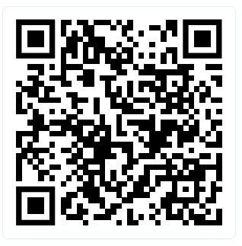
10. ENCUESTA
Para conocer su nivel y adecuar las clases necesitamos responda a la siguiente encuesta.
¡¡Éxitos en el cursado de la materia!!

